Slide 1
Tecnología de Redes I
Prof. Ing. Raul Adrian Chaparro Guzman
CICLO:
Cuarto semestre
CLAVE:
ITI2007-04 (A)

Slide 2
IOS
Internetwork Operating System
Sistema operativo optimizado para conexión entre redes.
Se trata de una arquitectura de software, desasociada del hardware, que se puede actualizar dinámicamente para adaptarse a las tecnologías cambiantes (hardware y software) a medida que evolucionan dentro de una infraestructura de red.
Cisco IOS se puede considerar un cerebro de conexión entre redes, un administrador muy inteligente que gestiona y controla recursos y funciones de red complejos y distribuidos.

Slide 3
IOS
Internetwork Operating System
Proceso de arranque de un equipo en IOS
Bootstrap almacenado en ROM , similar a BIOS es el arranque del Sistema de acorde al hardware
Carga la imagend e IOS en la RAM
Localizar script de configuracion (startup-config) y cargarlo de no existir script de configuracion iniciar el dialogo para crearlo

Slide 4
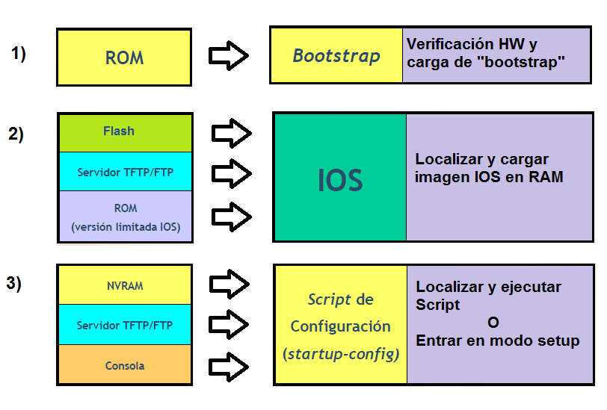
IOS
Internetwork Operating System

Slide 5
IOS
Archivos de configuracion corriendo en IOS
Startup-config.
Archivo Guardado en la memoria NVRAM, este script de configuracion se ejecuta cuando el equipo enciende, es solo un backup de configuracion que sirve para arrancar
running-config.
Archivo guardado en la memoria RAM, este archivo esta corriendo la configuracion actual del dispositivo, si el dispositivo se apaga esta configuracion se borra y cuando el dispositivo arranque arrancara con la startup-config
Cuando Modificamos configuraciones estas se guardan en el “run”, guardar la configuracion significa copier la “run” a la “start” ya que si el dispositivo se reinicia arrancara con la “start”
Comandos para guardar configuracion
Copy running-confug start-config
O
Write memory

